Slide 1


League of Click
Notes:
Bonjour, je vais vous présenté mon projet qui a été réaliser en 11 semaine: League of Click! Je l’ai prénommé comme ceci vu que je me suis basé sur «League of Legends» et que c’est un clicker.

Slide 2

Sommaire
3. PROBLÈMES RENCONTRÉS
1. INTRODUCTION
Gestion des dégâts
Constantes vie champions
Changement en Switch
Quel est mon projet?
À quoi sert-il?
2. OBJECTIF DU PROJET
Fonctionnalités
Programme
4. BILAN
Planification
Personnel
Notes:
Le sommaire 1.1: Je vais vous présenté mon projet. 1.2: A quoi il servira. 2.1: Quels sont ses fonctionnalités. 2.2: Que ce que j’ai fais avec le miens. 3.1: Le problème que j’ai eu sur la gestion des dégâts. 3.2: Pourquoi j’ai changé constantes de points de vie. 3.3: Et pourquoi j’ai changé mes if, else if en Switch. 4.1 Mes différents graphique de la planification avant et après le projet. 4.2: Mon expérience

Slide 3
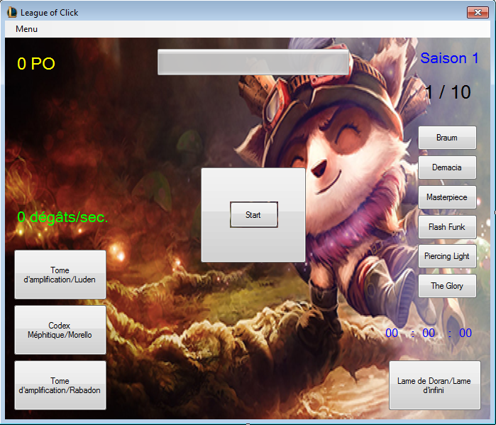

1. Introduction Quel est mon projet?
Notes:
Mon projet consiste a créer un clicker. Que-ce qu’un clicker? C’est un jeu où il faut tout simplement cliquer. Mon projet est basé sur le jeu «League of Legends» pour créer les items (objets) et choisir les champions en arrière plan. Je me suis également inspiré du jeu «Tap Titans» et «Clicker Heroes» pour créer la gestion des dégâts et PO. Le but de mon clicker est de vaincre tous les champions du jeu avec des armes améliorables. Dès que le joueur arrive au niveau 10, un Boss apparaît et le joueur est obliger de le tuer pour terminer le jeu.

Slide 4
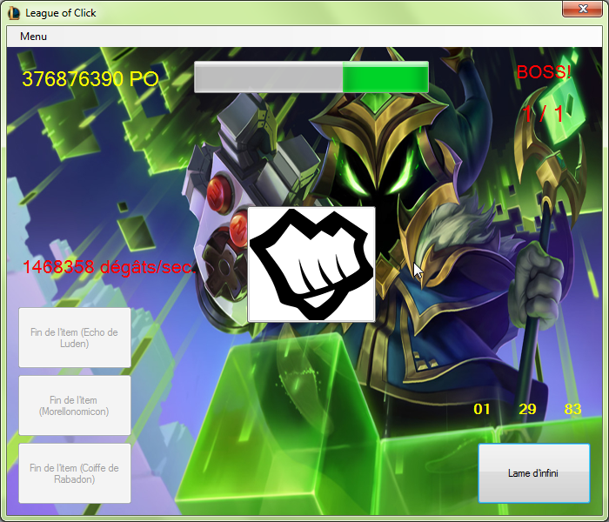

1. Introduction À quoi sert-il?
Jeu
Poubelle
Notes:
C’est un jeu de type divertissant. Le but de ce jeu est de devoir tuer le Boss. Il existe plusieurs sorte clicker différents: Tuer des monstres, gagner de l’argents et autres. Avec les clickers en général, nous pouvons faire des activités autres sans se soucier de ne pas pouvoir continuer la partie. Par exemple, si ma mère me demande d’aller sortir les poubelles alors que je joue à mon clicker, je peux y aller sans problème vu que je fais des dégâts toutes les secondes. D’où le poubelle.

Slide 5
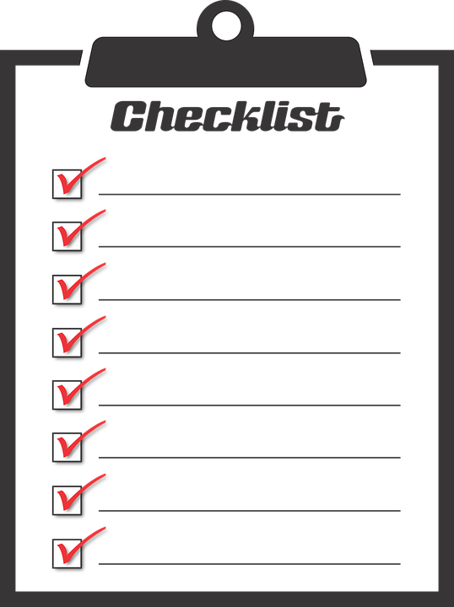

2. Objectif du projet Fonctionnalités
Arme dégâts/click
Armes dégâts/secondes
Système de Niveau
Paramètres
Barre de vie
Boutons Dégâts
Labels
Chronomètre
Notes:
Le système de niveau n’est pas tout à fait complet. Il me manque le point qui me permettais de ne pouvoir tuer le boss qu’en 30 secondes. Mais je n’ai malheureusement pas eu le temps de le faire. Autrement tout le reste est ok.

Slide 6
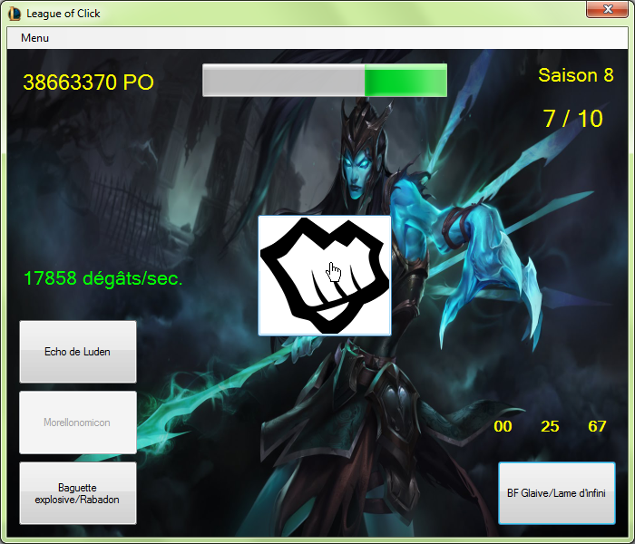

2. Objectif du projet Programme
Cookie Click
2ème Armes
Notes:
Ce programme est dans la catégorie des Clickers. C’est-à-dire que le but est de cliquer comme dit précédemment. Dans mon clicker, le but est de faire des dégâts et non gagner des pièces ou autres comme dans «Cookie Clicker» par exemple qui ici, le but est de gagner des cookies. Vu que je fais des dégâts, il faut bien que je les améliorent ces dégâts, donc j’ai crée des armes améliorables et qui coûte chacune tant de PO. Il existe une arme qui fait tant de dégâts par click et des armes qui font tant de dégâts toutes les 50 millisecondes. Nous pouvons voir ici que la deuxième armes à gauche est griser. Pourquoi? Vu qu’il faut un certain nombre de PO au joueur pour acheter (améliorer) une arme, celle-ci se grise si le joueur n’a pas assez de PO pour ne pas pouvoir l’acheter.

Slide 7



3. Problèmes Rencontrés Gestion des dégâts
Avant
Notes:
Au début de mon programme, j’avais trouvé cette méthode pour faire des dégâts par click mais ce n’était pas la bonne façon de faire des dégâts. Ce n’était pas fluide et j’ai donc dû modifié cette méthode en faisant les dégâts en pourcentage. C’est-à-dire que de base, je faisais des dégâts par click en dégâts brut: 10 points de vie; 1 points de dégâts direct. Mais j’ai ensuite changé en faisant des dégâts en pourcentage. Ces dégâts en pourcentage étaient géré par une variable.

Slide 8
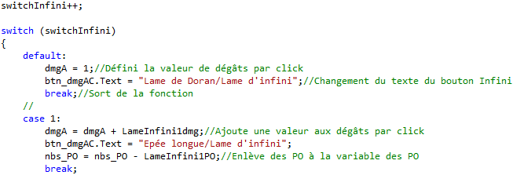


3. Problèmes Rencontrés Gestion des dégâts
Après
[…]
Notes:
Comme ici sur l’image du bas, nous pouvons voir que je fais des dégâts en pourcentage et non des dégâts brut. Je fais donc: nombre de point de dégâts (1) * pourcentage (100) / points de vie du champion actuel (10). Cela permet d’avoir une meilleur fluidité au programme et cela m’a permis d’apprendre une nouvelle façon de faire des dégâts grâce à Mme Rodrigues.

Slide 9
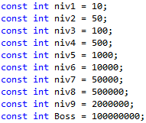

3. Problèmes Rencontrés Constantes vie champions
Changement des points de vie
Notes:
De base, ces variables étaient des «int» et non des «const int». Cela permet encore une fois une meilleur fluidité au programme et de ne pas allouer de l’espace pour des «int» qui ne changent jamais de valeur. Mais ensuite, j’ai aussi changé les valeur des points de vie. Car si je laissais comme avant, si par exemple, le joueur était arrivé au niveau 2 sans avoir acheté aucun items, c’est-à-dire qu’il aurait toujours 1 point de dégâts par click, et que la vie était égale à 250, le calcul pour faire les dégâts en pourcentage donnait comme résultat un chiffre inférieurs à 1%, du coup, l’incrémentation ne se faisait pas, même en modifiant les variables nécessaire en float, l’événement Increment ne prenait pas en compte les chiffre à virgules. Ce donc pour cela que j’ai changé ces variables.

Slide 10
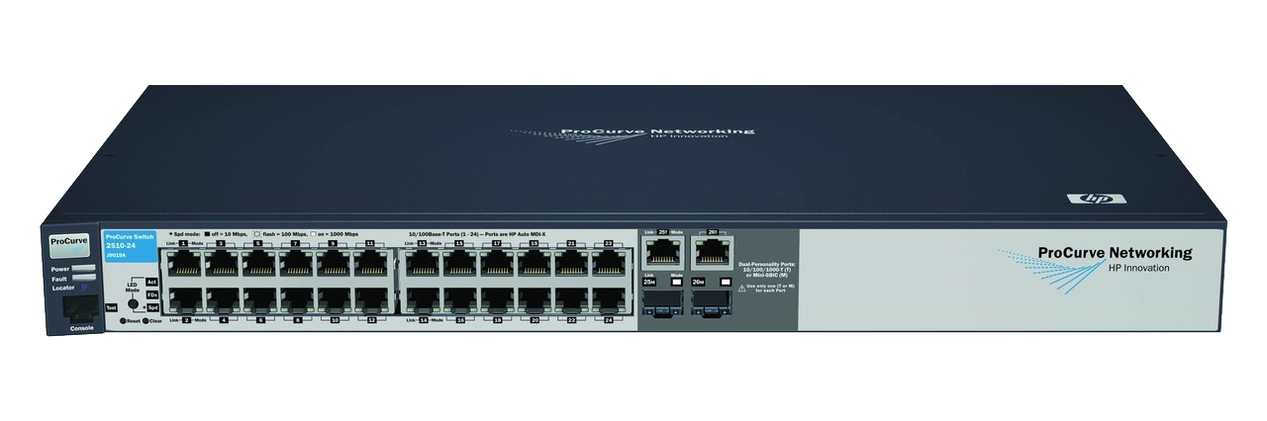

3. Problèmes Rencontrés Changement en Switch
Notes:
Dans mon programme, j’avais fais beaucoup de «if» et de «else if» ce qui ralentissait énormément tout le programme. Mme Rodrigues m’a donc fortement conseillé de changer tous les «if» «else if» qui devaient être changé. Cela rend donc le programme beaucoup plus rapide. Cela m’a aussi permit d’apprendre comment utiliser un «switch» en C#.

Slide 11

4. Bilan Bilan planification
Notes:
J’ai donc réussi à faire tout mon cahier des charges sauf le point qui demandait de faire le chronomètre de 30 secondes pour tuer le boss final du jeu. J’ai par contre fais un point qui était dans le travail supplémentaire mais je l’ai fais chez moi et non en cours. Cela me servais beaucoup de le faire puise que pour faire mes test, cela me permettais d’aller directement à un niveau ou autres. Cela à aussi servi pour les tests de Mme Rodrigues.

Slide 12


4. Bilan Bilan personnel
Notes:
Je ne suis pas très satisfait de mon projet. Pourquoi? Tout simplement que maintenant que je connais les lignes de commandes qui sont «basiques», je me dis que je pourrai le refaire à mon avis en beaucoup moins de temps que celui que j’ai fais. Je suis tout de même content d’avoir appris la gestion d’une progressbar, comment fonctionnent les switchs. Je suis donc à moitié satisfait de mon projet. Autrement, je remercie Mme Rodrigues pour tout ce quelle m’a apporté durant le projet. C’est notamment elle qui m’a conseiller de changer les variables de points de vie en constantes et changer les valeurs également.

Slide 13


Final
Notes:
Avez-vous des question?

